Slide 1
《专业写作基础》期末论文：
1. 每组撰写一篇文献综述论文（中文撰写），按照群里论文模板撰写，不要修改格式。格式不对要扣分。
2. 论文正文在4000--5000字（不包含参考文献），引用文献不少于25篇 ，中英文文献都要有，要有近五年文献以及权威期刊会议文献。（可从综述论文入手。）正文不要超过5000字，不要卷。
3. 论文不得抄袭（包括部分抄袭）网上或他人。（查重）
4. 题目自拟，论文内容可以从老师提供的方向中选择，也可以自行选择你们感兴趣的某一个研究点，内容不限，但需为现代自然科学相关内容 。
5. 每组论文的最后，需要填写贡献度表格。
6. 10月27号晚12点之前上交论文电子版WORD，发送至助教QQ，论文文档命名为“第几组+组长姓名”。不可拖拉！晚交扣分！
7. 11月17号之前上交论文修改版WORD，根据返回的意见进行修改，不明白的地方可以询问助教。不可拖拉！晚交扣分！

Slide 2
《专业写作基础》期末论文：
内容可从以下几个研究方向里选，也可以自拟方向（例如曾经做过的大创项目、前沿课程实践等）。
1. AI计算机视觉与图像处理
2. AI分布式与协同计算架构
3. 机器学习与模式识别
4. AI复杂环境智能决策
5. 网络与信息安全
6. 人工智能伦理与可解释性
7. AI 大数据处理与分析
8. 嵌入式系统与物联网技术
9. 自然语言处理与大语言模型
每个方向均有示例的综述论文，见群里文件。
自己也可以找其他方向、或者同方向的其他文献。

Slide 3
在你们的论文最后填写两个贡献度
学生序号 | 姓名 | 论文贡献度 | 演讲贡献度
1（组长） | 张三 | 30 | 20
2 | 李四 | 28 | 35
3（演讲者） | 王五 | 25 | 35
4 | 赵六 | 17 | 10
总分 |  | 100 | 100
贡献度打分：
组里有几个人就填几行，一个组只交一份给助教。
大家统一分配分数，所有人加起来必须等于100分。
原则上，根据实际完成情况进行分配，多劳多得。
建议：组长先将论文/演讲任务分成几个部分（尽量平均分配），每位同学负责完成一个部分，这样贡献度就平均了。

Slide 4
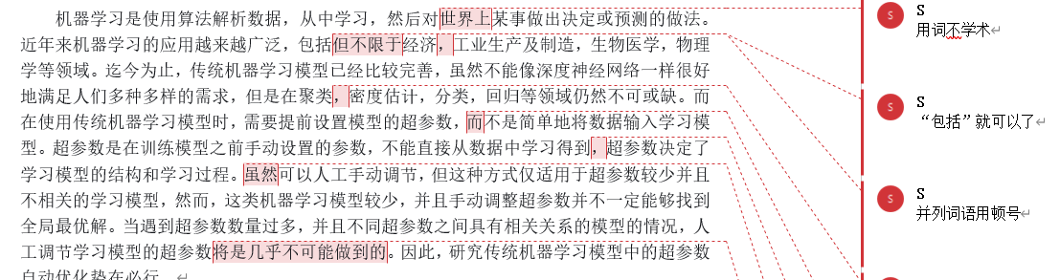
《专业写作基础》论文修改：
根据意见一一修改。
尽量修改。

Slide 5
《专业写作基础》演讲（最后两节课）：
1. 每组做一个专业演讲，演讲时间为7分钟左右，内容为该组的文献综述论文内容。
2. 演讲后由全班同学进行提问。并由下一组同学口头评价。提问/评价时间一共2分钟。
2. 需要做PPT，PPT要作为作业上交助教（演讲前一天上交）。
3. 演讲时间为最后2节课（10月27号）。
4. 演讲时，每位同学之间互评（无记名式，电子版表格，当场上交助教）。
5. 正式穿着。（素色着装）
6. 不得互相抄袭！
口头评价示例：思维是否清晰有逻辑、PPT是否有趣、是否看得清、演讲人语言是否清楚、是否够大声、表现是否大方得体等等（核心：听者是否听得懂）

Slide 6
